Slide 1
Projets Langues Vivantes
Anglais
2017-2018.

Slide 2
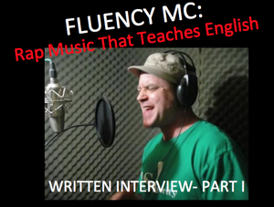
JASON LEVINE
JANVIER 2018.
MARDI SUR A.P.
TOUS NIVEAUX.
L’ANGLAIS PAR LE RAP ET JOURNEE AMERICAINE (CANTINE).
PROFESSEUR REFERENT : MME GORICHON.

Slide 3
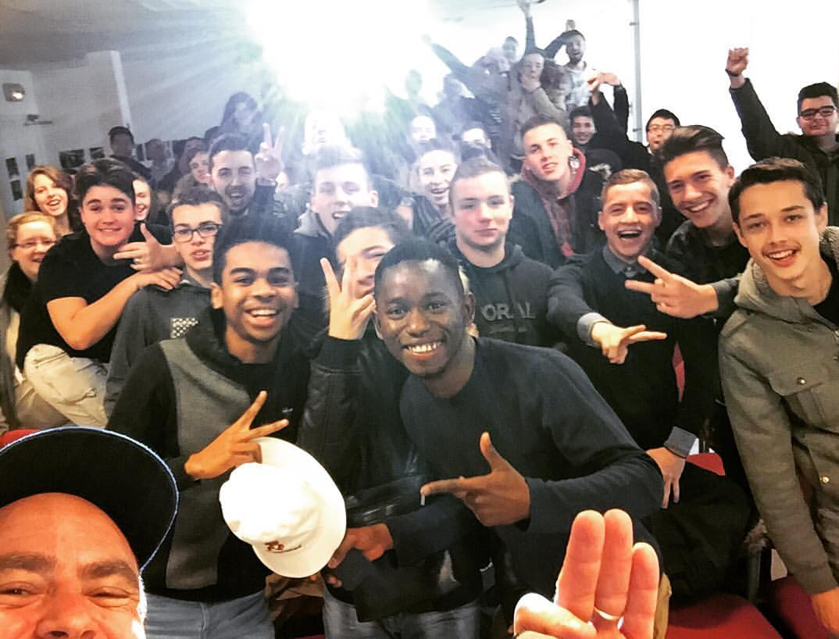

Slide 4
INSCRIPTIONS AVANT MARS 2018
NIVEAU : 1ERES BAC PRO
CONCOURS LE 27 MARS 2018
RESULTATS LE 16 MAI 2018 ET ENVOI DES PRIX

Slide 5
QU’EST-CE-QUE LE « BIG CHALLENGE »?
Concours d’anglais en ligne afin d’évaluer le niveau des élèves de 1ères en compréhension orale et écrite ainsi que la grammaire/le vocabulaire/ la culture et visant à les stimuler et les récompenser par un diplôme et un prix pour les premiers de chaque niveau.
Etapes prévues :
Entraînement en ligne sur le site internet .
Perfectionnement sur roulement d’A.P.
Concours sur ordinateur ou tablette : durée 45 mins avec plusieurs sessions possibles dans la même journée du concours.
Réservation prioritaire de la salle informatique et des tablettes pour la journée du concours.
PROFESSEURS REFERENTS: Mmes Dumont, Gorichon et Richard.

Slide 6
THEATRE EN ANGLAIS !
« ALL ON STAGE ! »
LES PROJETS:
EN 1 M.S. AVEC MME DUMONT
EN 1 SN AVEC MME GORICHON
CREATION DE SKETCHES EN ANGLAIS
AVEC LA COMPAGNIE SULTAN BACCHUS DIRIGEE PAR OLIVIER BONNARDOT.

Slide 7
SORTIE THEATRE EN ANGLAIS : 27 FEVRIER 2018 . 1 LOG/2 LOG/ 2M.S (en transversalité avec une autre activité sur le même thème en avril 2018 ).
Sortie théâtre en anglais pour voir la pièce : « Prisoner 46664. Nelson Mandela » avec préparation en amont en classe et atelier préparatoire avant la pièce (15 mins) + séance de questions/réponses en aval de la pièce (15 mins) au théâtre des Feuillants à Dijon.
Objectifs : culturel et linguistique .
Le parcours de Nelson Mandela et son impact mondial.
Enrichissement lexical en anglais sur le théâtre.
Participation au spectacle : tâches des élèves = effets sonores , rôles silencieux, etc…)
Compréhension orale d’une pièce en anglais.
Expression écrite d’un article pour le site du LP.

Slide 8
PROJET DE MME GORICHON : SUR LE THEME DU CONTE AVEC LES 1 SN. ( 2 LABELS A SON ACTIF.)
PROJET DE MME DUMONT : AVEC LA CLASSE DE 2 PLP SUR L’ŒUVRE CHARLIE ET LA CHOCOLATERIE (EGALEMENT MENE AVEC LE COLLEGE DU CHAPITRE) ET UN LYCEE TURC.
PROJET DE MME DUMONT : AVEC LA CLASSE DE 2 LOG ET UN LYCEE TURC SUR UN ECHANGE CULTUREL ( 3 LABELS A SON ACTIF)
EN AVANT L’EUROPE !

Slide 9
KA 2/ COOPERATION POUR L INNOVATION ET L ECHANGE DE BONNES PRATIQUES.
KA 201/ PARTENARIAT STRATEGIQUE POUR L EDUCATION SCOLAIRE.
DATE DE DEPOT DE DOSSIER / 29 MARS 2018.
DUREE 2 ANS : DU 1/09/18 AU 31/08/20.
PARTENAIRES/ COLLEGES/ LYCEES : 12-18 ANS
MOBILITES : (6 PAYS: Allemagne, Finlande, Royaume-Uni, Espagne, Portugal et France)/
2 RENCONTRES POUR LE PROJET : une au début : octobre 2018 : 2 profs par école+ rencontre 2 à la fin du projet : juin 2020 : (2 profs par école) et 5 activités.

Slide 10
RESUME DU PROJET
A partir du mot STEAM, chaque école choisit une lettre en fonction du programme proposé.
S= science ; T= technologie ; E= ingénierie ; A= art ; M= maths.
Ceci justifie le choix de partenaires multiples car tous les acteurs du projet pourront apprendre des pratiques des autres pays.
ACTIVITES : nous travaillerons sur la thématique des arts à travers nos cours et nos projets annuels.
A la fin du projet, création d’un « STEAM club ».

Slide 11
« A » comme ART
Il s’agit d’un module concernant les différents moyens de communication. Nos élèves créeront une vidéo sur leurs points de vue concernant leurs différentes expériences d’apprehender et apprendre l’anglais “autrement” : théâtre, musique, peinture, collages, etc…
Ceci entre dans notre dynamique de projets puisque nous avons lancé le projet “faire de l anglais autrement” avec le rap et Jason Levine depuis 2015 au lycée ; le théâtre et la Compagnie Sultan Bacchus et comptons sur l’intervention d’un artiste à résidence dans un autre domaine artistique…

Slide 12
ACTIVITES
Les activités en lien avec l’apprentissage (apprendre/ enseigner/ s’entraîner ou se former).
_ février 2019 : 4 étudiants et 2 profs par école
_ mai 2019 : 4 étudiants et 2 profs par école
_ octobre 2019 : 4 étudiants et 2 profs par école
_ février 2020 : 4 étudiants et 2 profs par école
_ avril/ mai 2020 : 4 étudiants et 2 profs par école
Total des participants : 90 (maxi 100).

Slide 13
ACCUEIL D’UNE ASSISTANTE AMERICAINE AU LYCEE ANTOINE.
NOM : ?????
LIVRET D ACCUEIL ELABORE PAR MMES GORICHON ET DUMONT.
UNE EXPERIENCE CONCRETE DE LA LANGUE ANGLAISE AU LYCEE ANTOINE .

